Slide 1
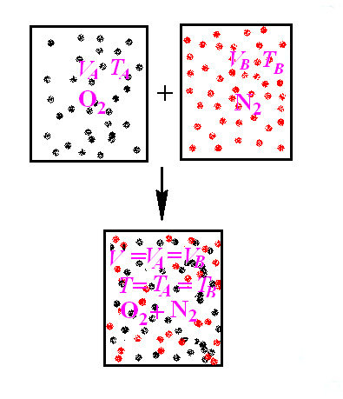
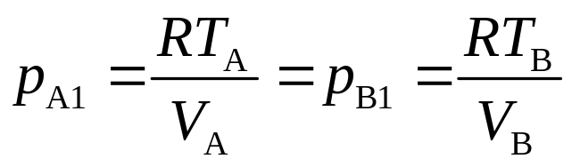
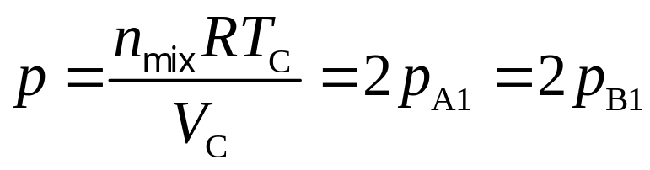
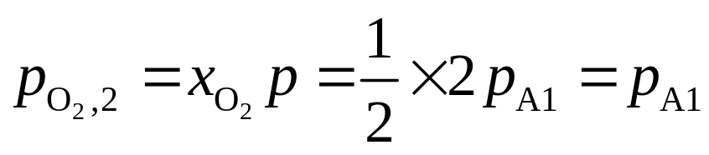
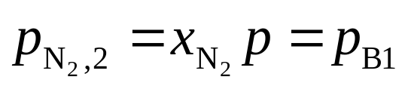
A4412552
刚性容器A，B分别储有1 kmol
O₂和N₂，将它们混合装于C，若
V_{A}=V_{B}=V_{C}，T_{A}=T_{B}=T_{C}。求：熵变。
解
混合前
混合后

Slide 2
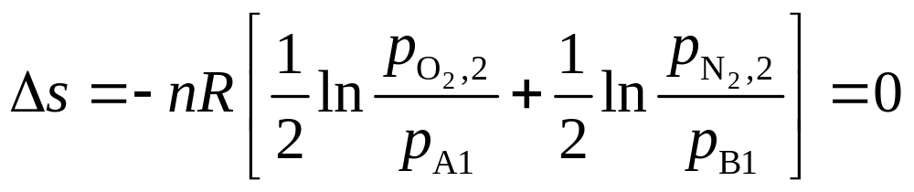
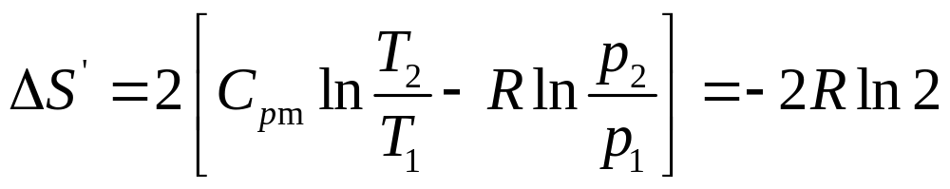
讨论
若O₂改成N₂，ΔS'=？
？
为什么ΔS与ΔS'不同
若将O₂换成性质较接近N₂的气体，ΔS'=
若气体逐渐更换成无限接近N₂的气体，ΔS'=
？
？
返回

